Slide 1

TRƯỜNG TIỂU HỌC PHÚC LỢI

Slide 2



Tiết 2

Slide 3


Slide 4
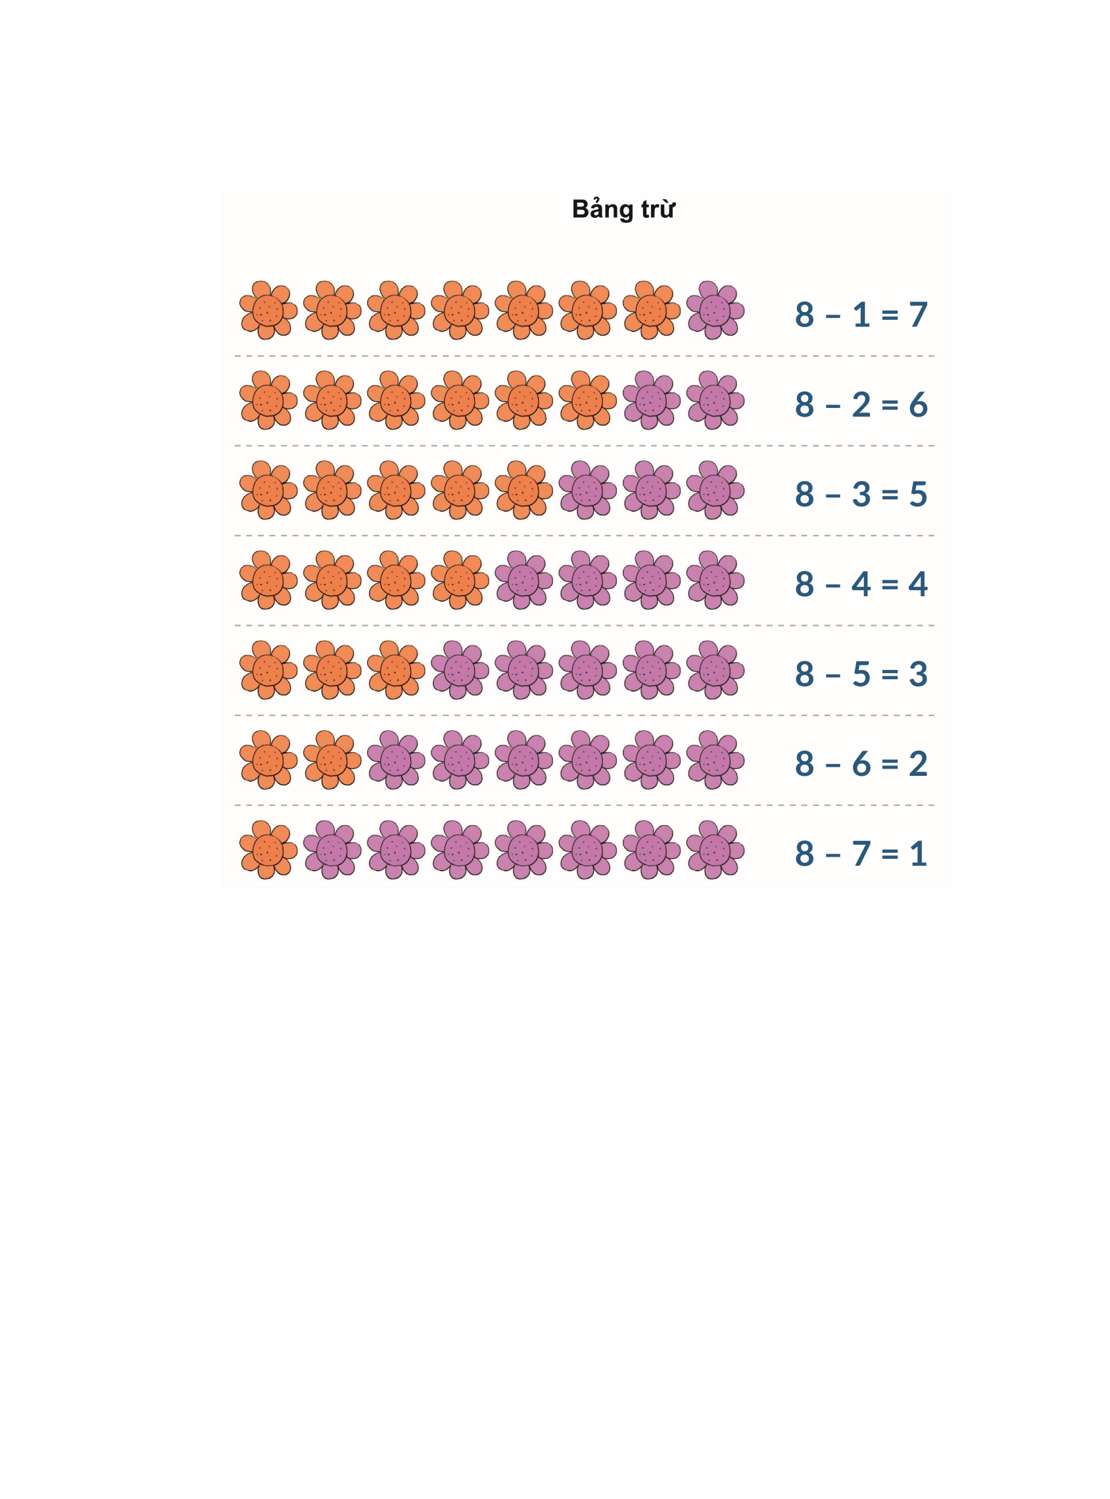


Slide 5

8
−
=
?
1
?
7
?

Slide 6
8
−
=
?
2
?
6
?

Slide 7
8
−
=
?
3
?
5
?

Slide 8
8
−
=
?
4
?
4
?

Slide 9
8
−
=
?
5
?
3
?

Slide 10
8
−
=
?
6
?
2
?

Slide 11
8
−
=
?
7
?
1
?

Slide 13


Slide 14

1
Số
?
− | 6 | 6 | 6 | 6 | 6 | 6
 | 1 | 2 | 3 | 4 | 5 | 6
 | 5 | 4 | 3 | 2 | 1 | 0
?
?
?
?
?
?

Slide 15
2
Em hoàn thành bảng trừ.
1 – 1 = 0
2 – 1 = 1
3 – 1 = 2
4 – 1 = 3
5 – 1 = 4
6 – 1 = 5
7 – 1 = 6
8 – 1 = 7
9 – 1 = 8
10 – 1 = 9
?
?
?
?
?
?
?
?
?
?
2 – 2 = 0
3 – 2 = 1
4 – 2 = 2
5 – 2 = 3
6 – 2 = 4
7 – 2 = 5
8 – 2 = 6
9 – 2 = 7
10 – 2 = 8
?
?
?
?
?
?
?
?
?
3 – 3 = 0
4 – 3 = 1
5 – 3 = 2
6 – 3 = 3
7 – 3 = 4
8 – 3 = 5
9 – 3 = 6
10 – 3 = 7
?
?
?
?
?
?
?
?
4 – 4 = 0
5 – 4 = 1
6 – 4 = 2
7 – 4 = 3
8 – 4 = 4
9 – 4 = 5
10 – 4 = 6
?
?
?
?
?
?
?
5 – 5 = 0
6 – 5 = 1
7 – 5 = 2
8 – 5 = 3
9 – 5 = 4
10 – 5 = 5
?
?
?
?
?
?
6 – 6 = 0
7 – 6 = 1
8 – 6 = 2
9 – 6 = 3
10 – 6 = 4
?
?
?
?
?
7 – 7 = 0
8 – 7 = 1
9 – 7 = 2
10 – 7 = 3
?
?
?
?
8 – 8 = 0
9 – 8 = 1
10 – 8 = 2
?
?
?
9 – 9 = 0
10 – 9 = 1
?
?
10 – 10 = 0
?

Slide 16
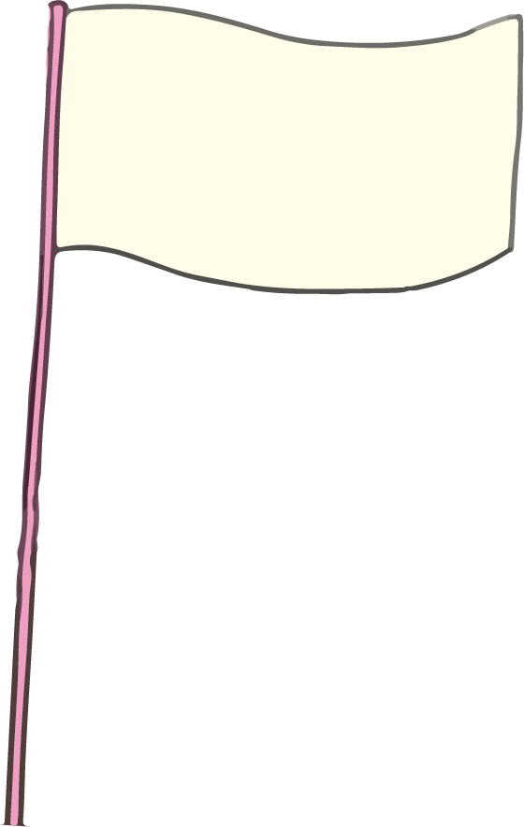



3
Tính nhẩm.
5 - 1
4 - 1
4
3
10 - 5
4 - 0
5
6 - 3
4
3
5 - 2
3
6 - 1
7 - 3
5
8 - 5
4
3

Slide 17


